Slide 1
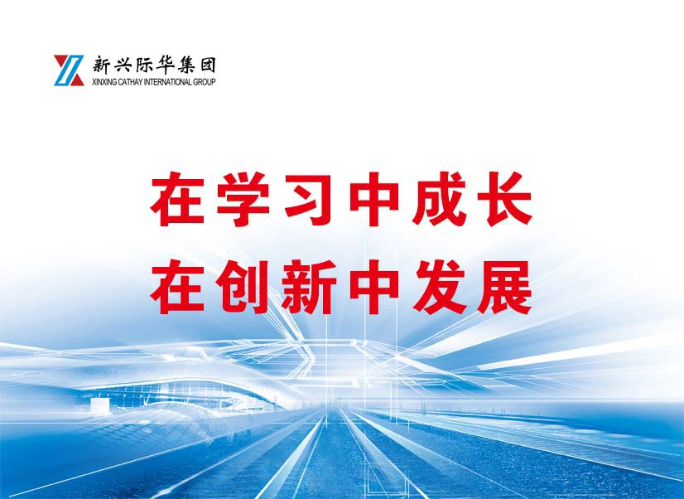

Slide 2
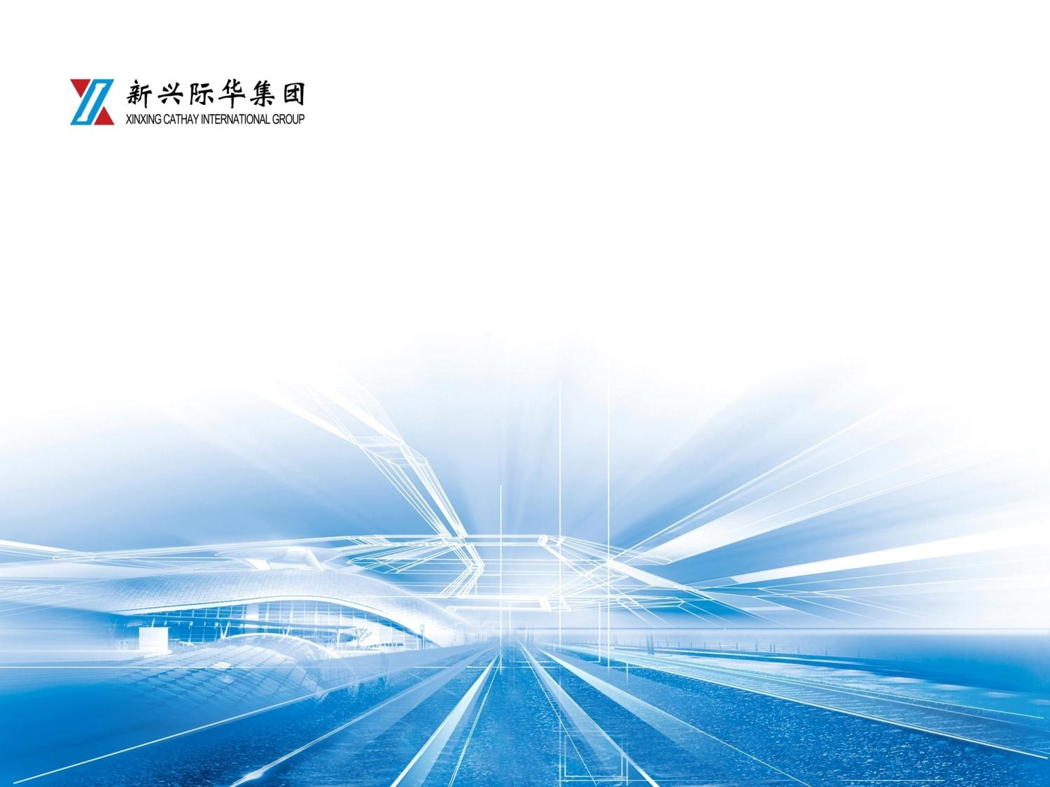
专注输水安全，推进水利管道设备技术进步
新兴铸管股份有限公司
李华成
2019年6月2日﹒上海

Slide 3
1
输水管材使用情况
目
录
2
输水管线智慧运维
3
解决痛点问题
4
总结

Slide 4
01
输水管材使用情况

Slide 5
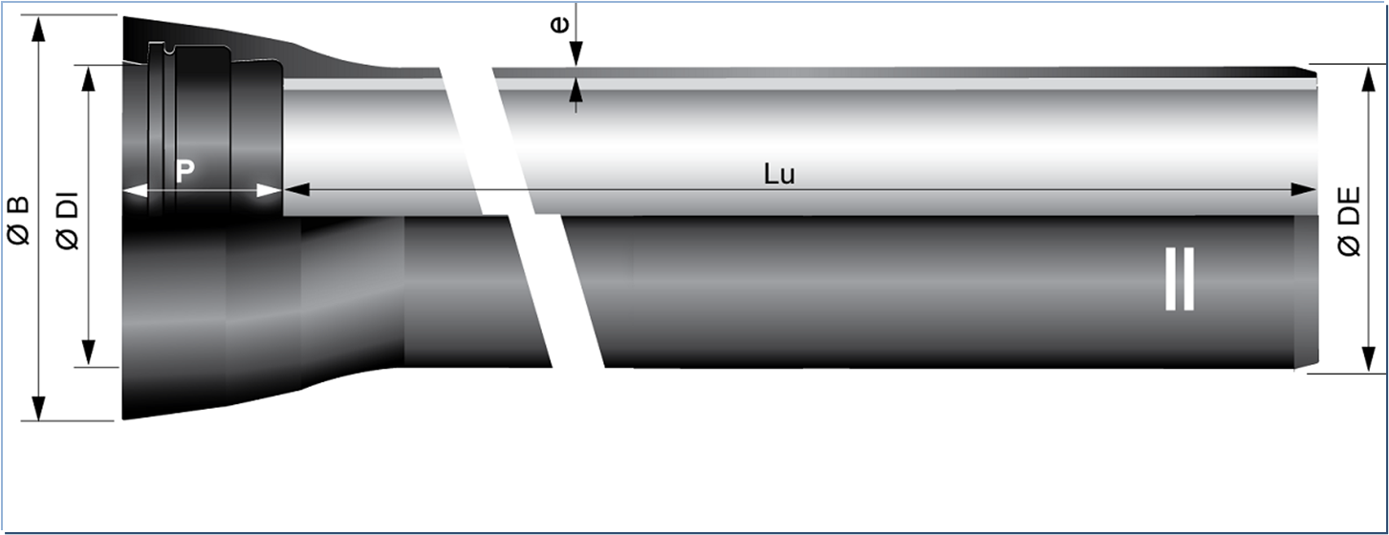
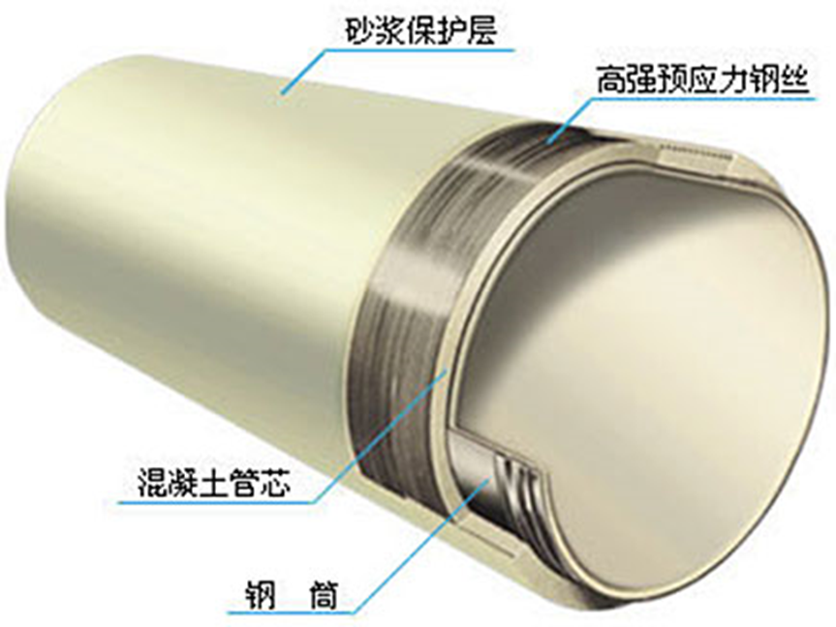
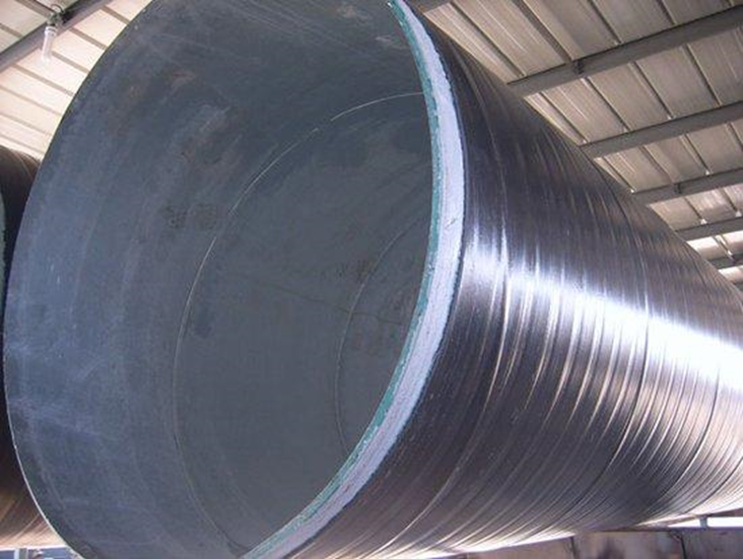
输水管材
现今长距离输水管材
球墨铸铁管
PCCP
焊接钢管
玻璃钢夹砂管

Slide 6
输水管线的工程特性
管线施工及运行条件
管材性能
水压及压力波动
内部承压
水锤
水力条件
管线真空
外部承压
承压能力
水力推力
水的卫生
抗浮
地基承载力
密封性
土壤的荷载
土壤的腐蚀
轴向移动
地质条件
交通荷载
接口性能
地下水
径向偏转
环境温差
地震
防滑脱
管道埋地安装
内防腐
管道地上安装
施工条件
陡坡施工
运行寿命
非开挖施工
外防腐

Slide 7
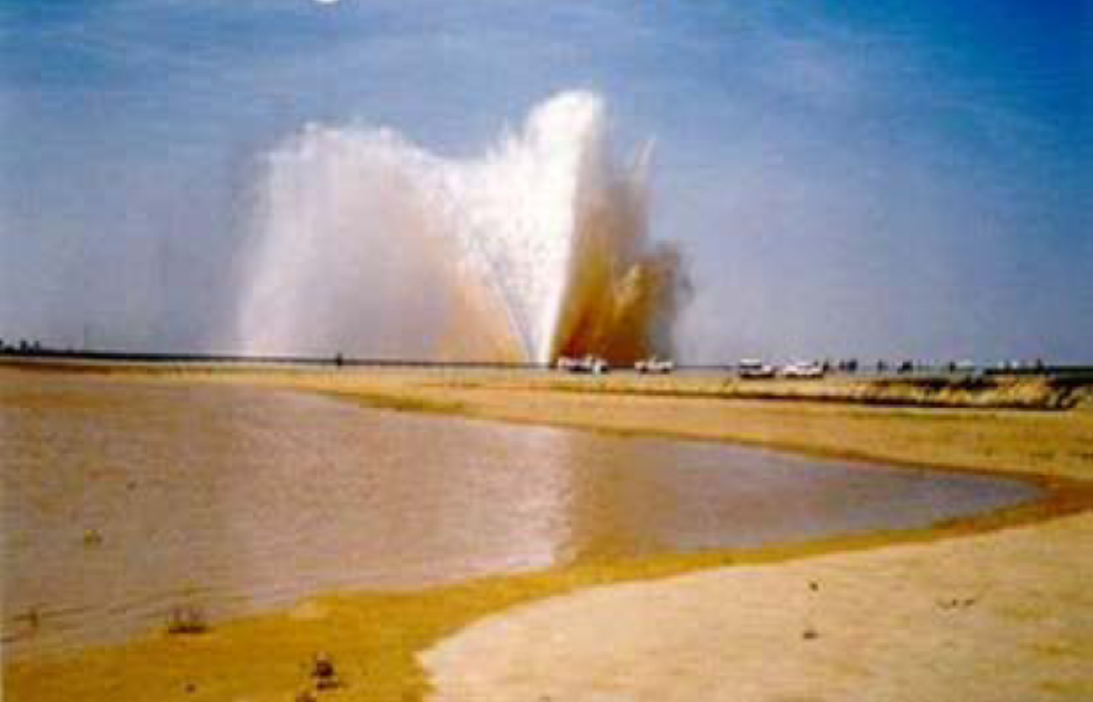
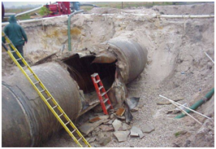
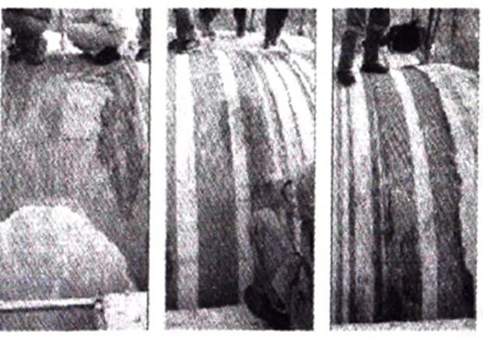
PCCP
利比亚大人工河工程（GMMR）
1984年开工建设，1996年完工。该工程将利比亚南部撒哈拉沙漠中的地下水通过管道远距离输送到北部沿海地区。大人工河输水干线总长4500公里，大都采用DN4000口径PCCP管，是目前世界上最大的长距离管道输水工程。
一期工程包括Sarir-Sirt（简称SS线）和Tazerbo-Benghazi（简称TB线）两条输水管线，管道总长1872Km，于1984年开工，1993年通水使用后，仅过了6年，就先后发生了5起爆管。

Slide 8
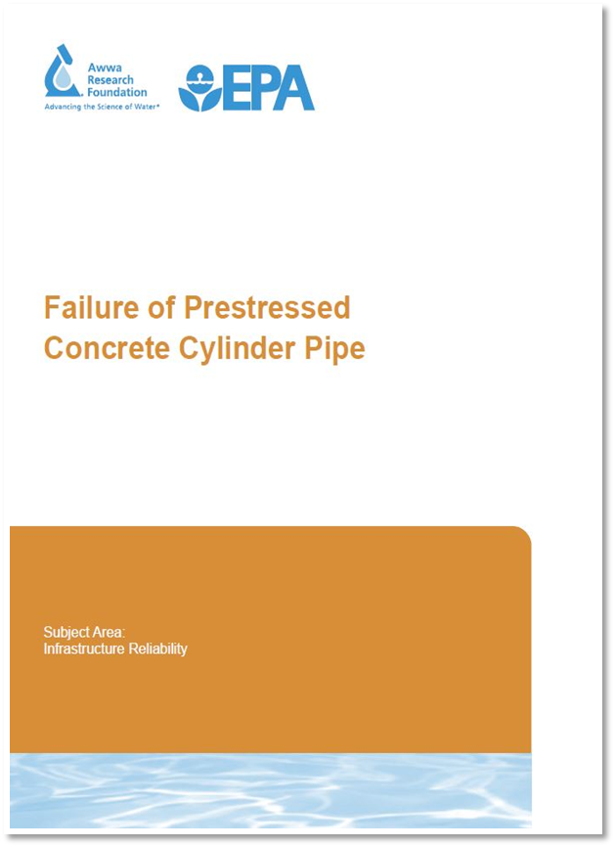
PCCP
美国《PCCP失效报告》
第一类失效（灾难性破裂和泄露）
第二类失效（严重劣化或结构弱化—通过检查看到的）
第三类失效（服务能力减少—暂停服务，完全或部分替代）
调查研究结果：美国自上世纪四十年代开始到2006年，累计生产使用PCCP管约30000公里，发生第一类失效435个，第二类失效和第三类失效35662个。第一类失效年份平均13.95年，第二、三类失效年份平均16.75年。

Slide 9
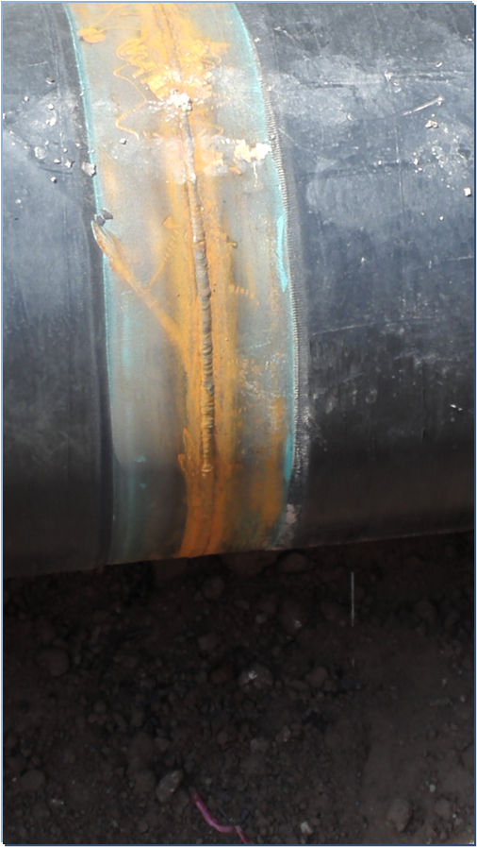
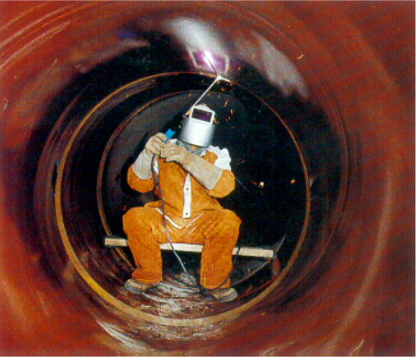
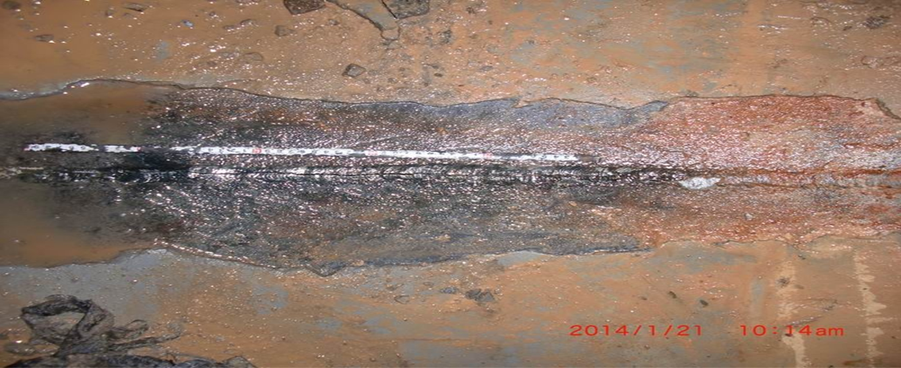
焊接钢管
焊接钢管
总体性能良好，主要问题是焊接接口质量与二次接口防腐。

Slide 10
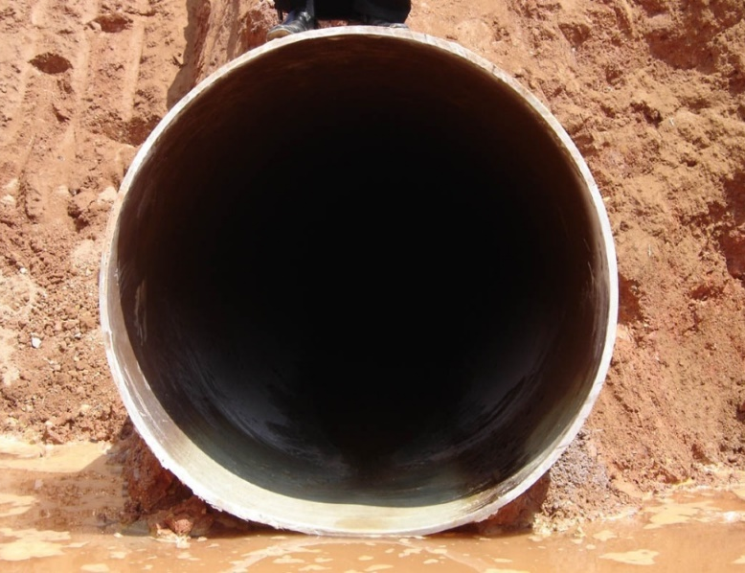
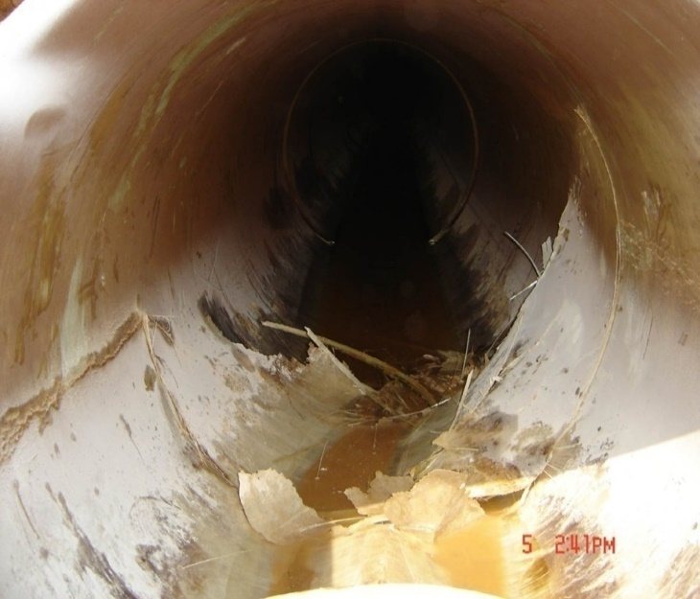
玻璃钢夹砂管
工艺复杂，产品质量不稳定。
在接口安装后进行接口打压，不能反映实际情况下，因为没有考虑覆土之后的管道变形。
根据国内多数案例，玻璃钢管的现场水压试验无法满足GB50268《给水排水施工及验收规范》的要求。

Slide 11
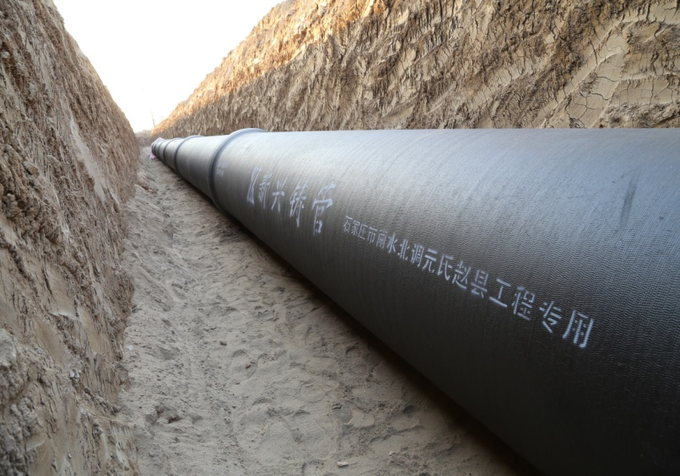
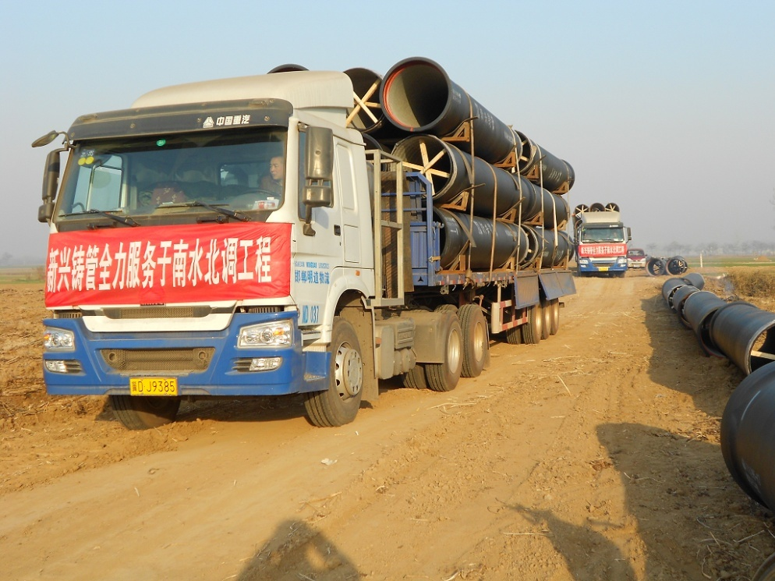
球墨铸铁管
项目：南水北调中线工程
时间：2013~2017年
长度：1600公里
口径：DN800 ～ DN2400

Slide 12
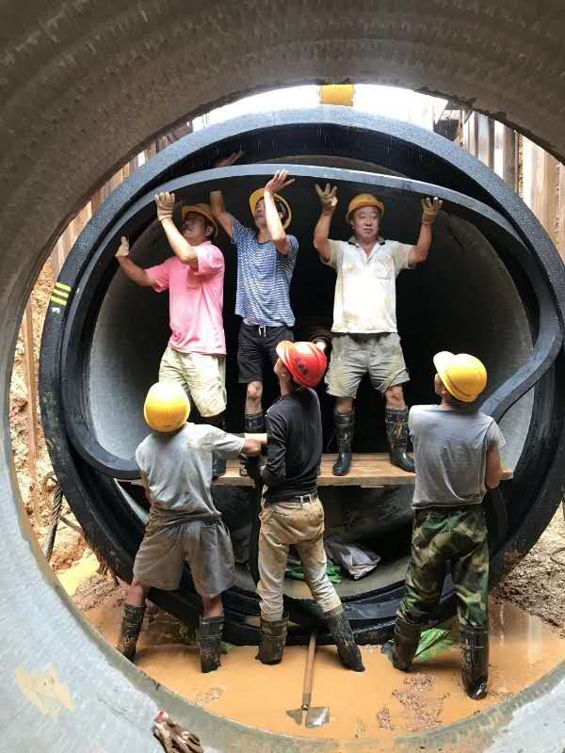
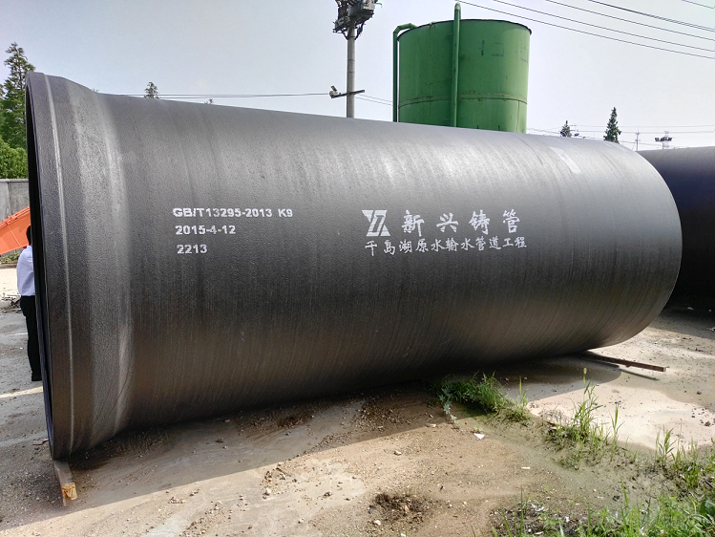
球墨铸铁管
最大口径DN2600千岛湖引水工程
最大口径DN2600南宁市邕江上游引水工程

Slide 13
管材是智慧管网的基础
日本供水管材应用情况

Slide 14
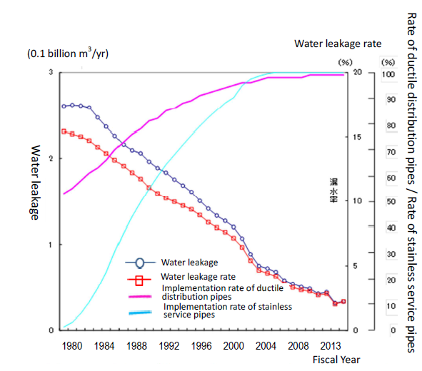
管材是智慧管网的基础
日本东京市管材应用情况：
1980至2013年，球墨铸铁管使用率由50%提高到了96%；漏损率由15%下降到了2.3%。
通过预防漏损率的各种措施，与2000财政年度相比，2013财政年度东京事业局节省使用电量45百万度/年，相当于总电量的6%。
日本东京市管材与漏损率

Slide 15
02
输水管线智慧运维

Slide 16
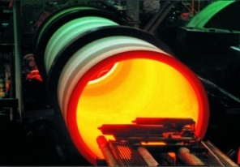
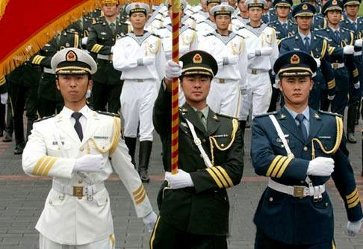
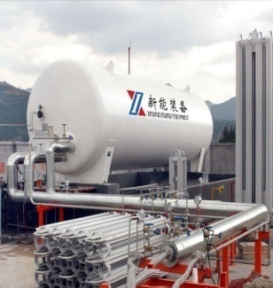

企业简介
新兴际华集团有限公司
2012年新兴际华集团公司首次入选世界500强，迄今已连续第5年跻身榜单，2017年以2203.85亿元营业收入排名322位。
冶金铸造
轻工纺织
装备制造
商贸物流
新兴铸管股份有限公司是国内球墨铸铁管、复合管、钢格板、建材、制造用钢等产品及装备的重要研发和生产基地，主要产品有：新兴铸管、新兴铸件、新兴格板、新兴钢材、新兴复合管等系列产品，“新兴”品牌成为中国驰名商标。
际华股份公司是中国最大的军需品生产保障基地，中国最大的职业装研发生产基地，中国最大的职业鞋靴研发生产基地，是特种装具及特种防护用品国内市场领导者。拥有180余条职业装生产线，年生产职业装7000多万套。
新兴重工有限公司主营业务有新能源环保装备、冶金资源服务、工程机械等。
现有填补国际生产工艺空白的高压气瓶，拥有美国ASME颁发的U、U2钢印及授权证书、国家颁发的一、二、三类压力容器设计和制造许可证。
在北京、广州、上海等城市利用企业自有土地已经完成的北京“财富中心”、广州“中华广场”等商业项目，“际华园” 是一个集国际优质品牌购物、时尚运动娱乐、旅游度假休闲、特色餐饮为一体的现代生活服务体验中心。

Slide 17
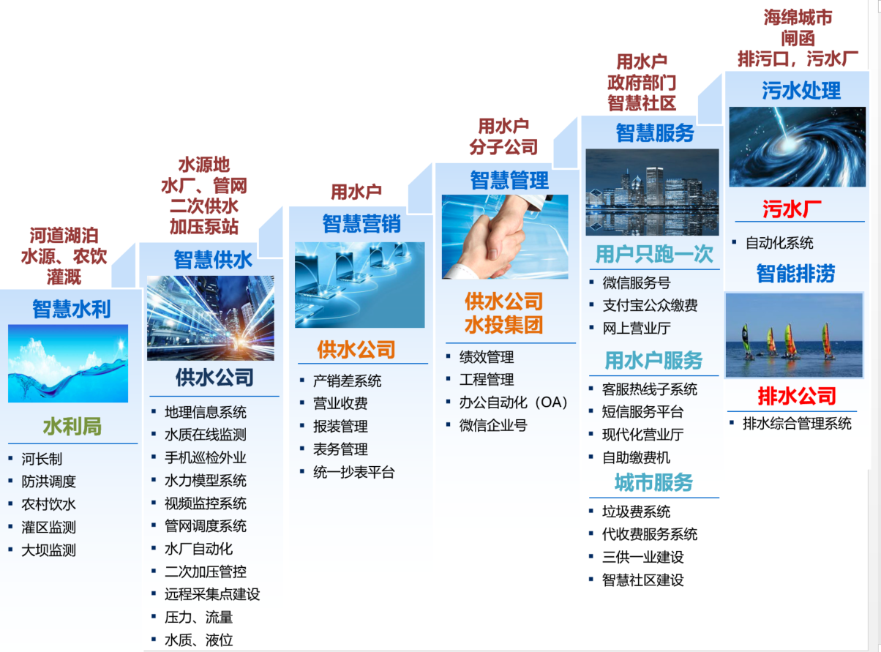
聚联智汇水务科技有限公司
聚联智汇水务科技有限公司：
依托央企资源，建立水务产业联盟，提供水行业咨询、产品、技术、工程承包、运维等全方位解决方案，致力成为国际一流涉水系统集成智慧软硬件综合服务商，旨在为水行业提供覆盖水源地、水厂、管网、水龙头、排污、江河湖泊，针对水的生命全周期的智慧产品和服务。

Slide 18
智慧水务规划
智慧运维平台
区域水利物联网智慧系统
智慧水务全体系
长期规划
中期规划
短期规划

Slide 19
智慧运维平台
水源管理
管线运行
应急决策
水文地质
水质波动
水量波动
设备监控
爆管分析
关阀分析
运行大数据分析
运行优化
智慧运维平台
告警设备定位
管线告警定位预警分析
节能降耗
漏损治理
水泵工况优化
数据分析判断漏水疑似点
综合告警
任务监督
线路巡检
泵房巡检
设备防盗
线路分析
人车定位
资源定位
图纸输出
工程设计
工程图纸输出
巡检抢修
服务保障
施工维护
工程建设

Slide 20
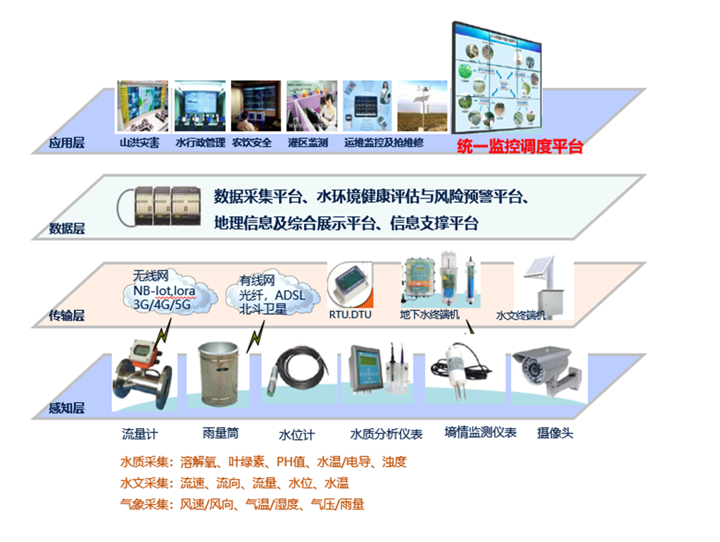
区域水利物联网智慧系统
感知层：对于压力、流量、水文、水质、气象等数据进行采集。
网络层：通过传感器网络与移动通信技术、互联网技术相融合，实现更加广泛的互联功能。
数据层：以大数据平台为中心，建立支撑智慧水利体系的大数据库平台。
应用层：支撑跨行业、跨应用、跨系统之间的信息协同、共享、互通的功能。

Slide 21
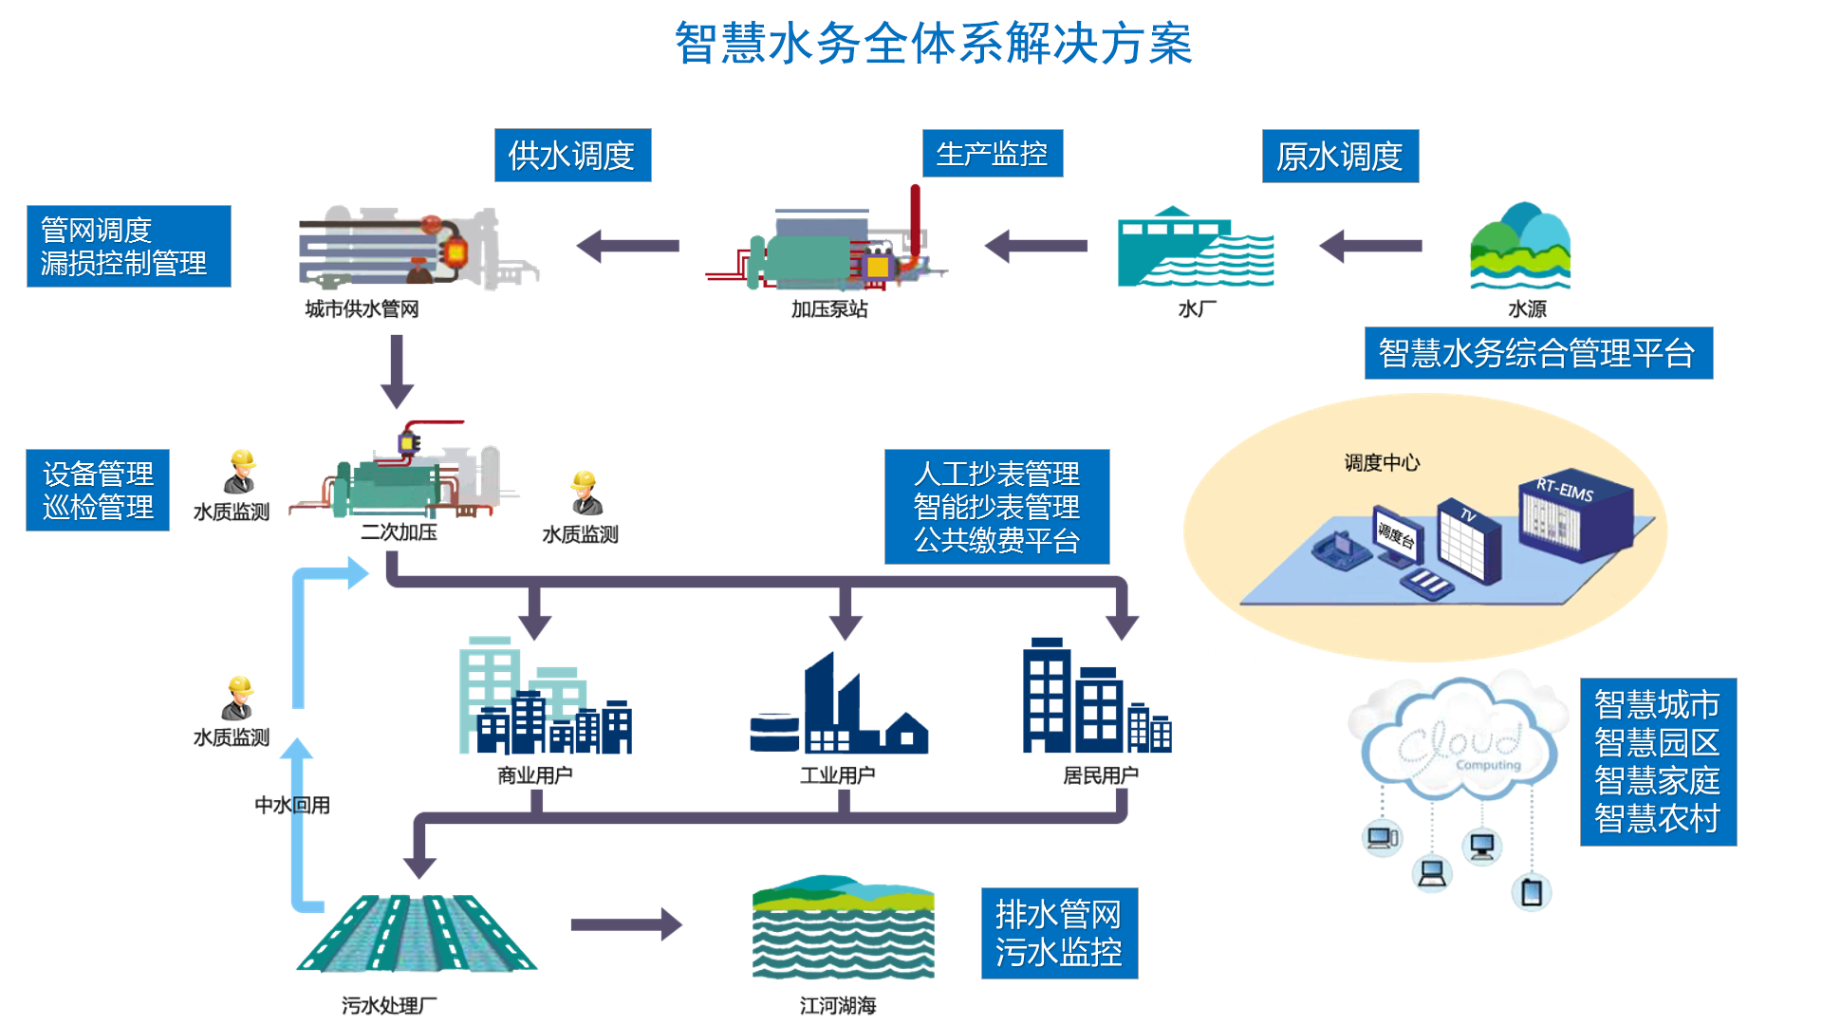
智慧水务全体系

Slide 22
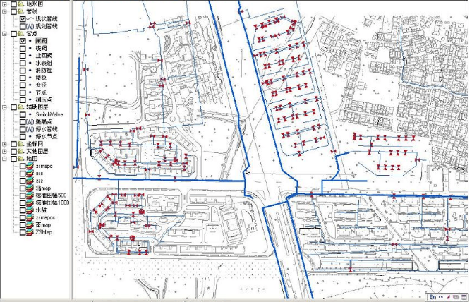
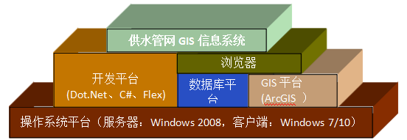
地理信息系统
通过建立地理信息系统，实现管道数字化和管网资产管理。
可以展示管线的相关属性信息，实现数据的采集与输入、数据编辑与更新、数据存储与管理、空间查询与分析、数据显示与输出等功能。
软件体系结构图

Slide 23
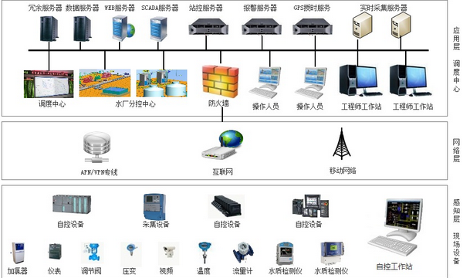
SCADA系统
SCADA系统整合管线压力监测、流量计监测、大口径水表运行监测、水质监测、泵站监控、水厂监控、阀门调节于一体，为管理单位的供水规划、合理运行、爆管预警、漏损分析和应急服务等高层次的决策和优化调度提供敲打的基础数据支撑，帮助管理单位改善管理作业，及时发现供水异常，降低运行维护成本。

Slide 24
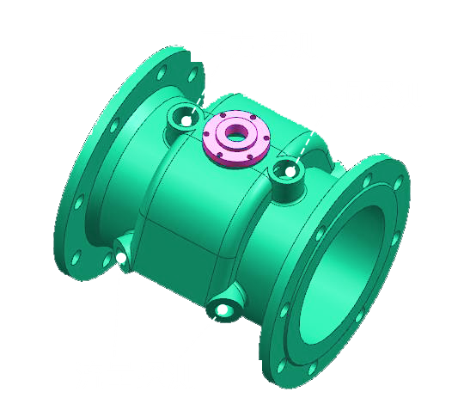
智慧管件
高集成度：采用进口高精度压力、超声流量实时测量，支持扩展漏损监测和水质监测等；
施工方便：在管网施工改造时配套管网，节省成本；
分离设计：便于维护，方便调试。
高稳定性防护等级：采用球墨铸铁铸造工艺，保证外壳质量，到达IP68防水防潮防腐蚀；
计量精准：精密铸造探头孔距，保证计量更精准；
生命周期长：一体化设备，无需打孔、焊接，超低功耗。

Slide 25






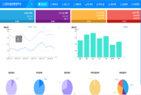
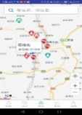
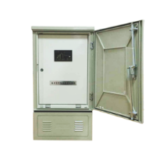
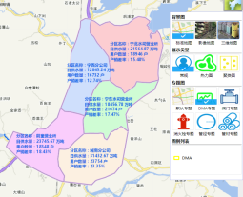
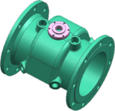
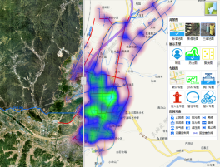
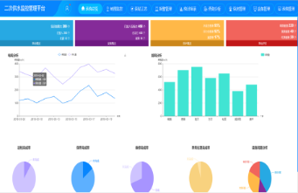




预埋智慧管件，提前为水质、压力、流量、噪声检测预留物联网基础
无开挖、无现场校准、无回填难度
传感器层和通讯层整合一体
智慧管件
LAN/4G/5G
GPRS\NB-IoT
智慧管件
通讯模块
智慧运维平台
业务服务平台
+

Slide 26
03
解决痛点问题

Slide 27
运维平台的智慧保障
管线运行
成本
泵站优化
调度
管线水锤
防护
管线运行
数学模型
管线节水
降耗
管线
自动化
安全事故预警
与预案

Slide 28
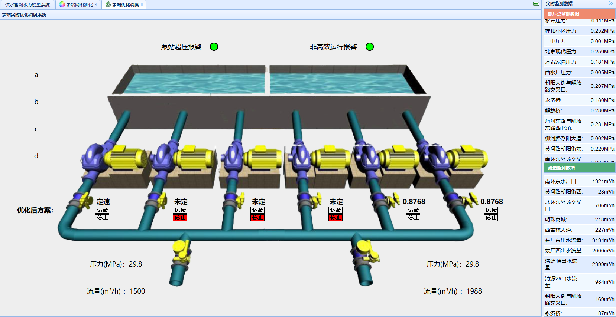
泵站优化
根据压力、水量变化，自动切换水泵组合；
建立数学模型分析运行参数，水泵始终保持高效区间运行；
运行异常时，自动报警与停泵。

Slide 29
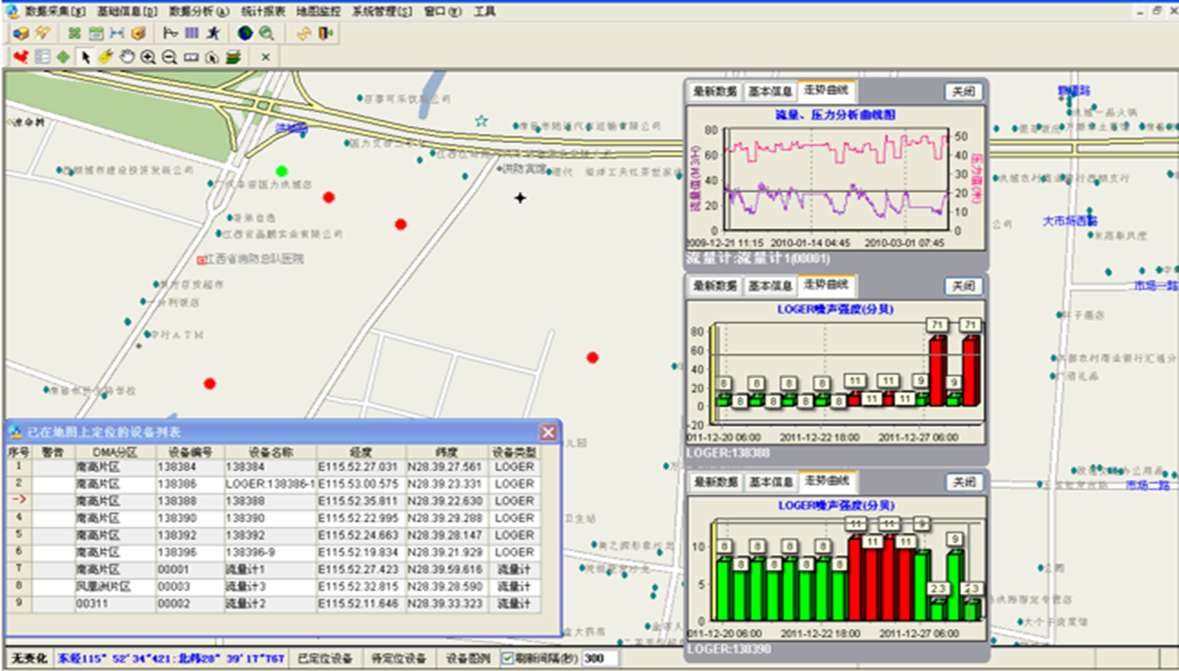
水锤防护
根据压力和水量变化异常，提示水锤发生；
判断水锤级别；
监视水锤防护设备运行状况；
提示水泵是否停止运行；
执行停泵操作指令。

Slide 30
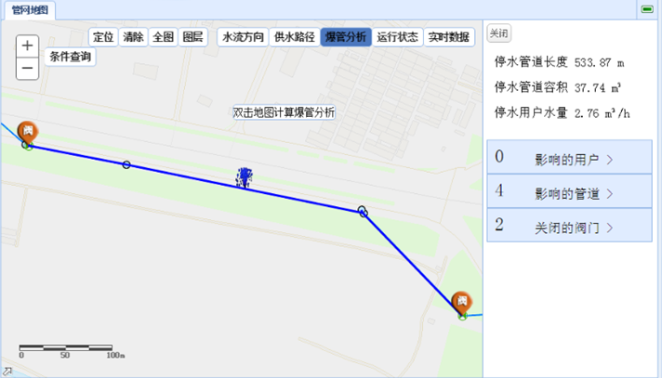
爆管分析
自动报警并通知相关管理人员；
管线运行设备依照设定程序自动关停；
根据检测信息，准确标注爆管位置；
提示抢险预案。

Slide 31
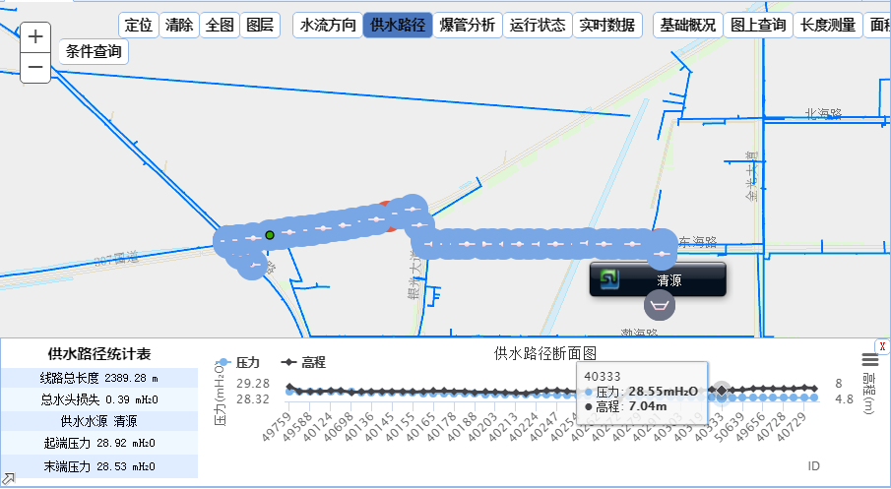
漏损治理
根据漏损探测，标注疑似漏损点；
根据压力、流量运行参数进一步核实漏损点；
判断漏损级别；
提示检修方案。

Slide 32
04
总结

Slide 33
总结
管材的选用
从我国供水管材的发展情况来看，总体情况良好。在四种主流管材（钢管、球管、PE管和PCCP管）在未来发展过程中，球管保持快速增长的趋势。
供水管材的技术条件是复杂的，只有满足全部技术条件的管材保证管线安全性。
每种管材都有自己的优势和劣势，能够克服自身劣势，提供良好的解决方案的管材，才是更合适的管材。
供水管材经济性评价应当建立在全生命周期的基础上进行考察，综合考察管材在全生命周期内各项费用。
节约水资源是全人类面临的重大课题，持续降低管网漏损率是供水行业不断追求的目标。

Slide 34
总结
智慧运维平台
智慧运维平台的目标为保障水安全、节水降耗、解决水环境，是必然发展方向。
优质的管材依然是基础，智慧运维平台建设不可以舍本求末。
智慧运维平台可以解决各类痛点问题：泵站优化（节能降耗）、水锤防护、爆管分析、漏损治理等。
智慧运维平台建设可以发展成区域水利物联网智慧系统，乃至智慧水务全体系，应当做好长远规划、分段实施的合理方案。

Slide 35
谢谢您的聆听
新兴铸管股份有限公司

